Slide 1


Grupo 507
Carla Griggio
Germán Leiva
Gisela Decuzzi
Guillermo Polito

Slide 2
LOOP
Learning Object Oriented Programming

Slide 3


¿Qué es?

Slide 4
Objetivo
Herencia
.class
.dll
++
static
main
Persistencia
ws
Java
Tipos primitivos
C#
.NET
eclipse
UML
{}
Visual Studio
Reflection
war
jar
public
WCF
Polimorfismo
xml
Objeto
Hibernate
Generics
Mensaje
virtual

Slide 5
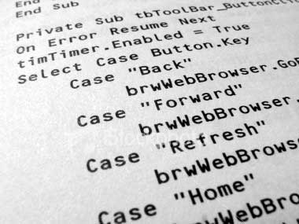
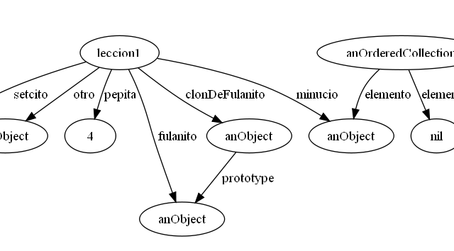
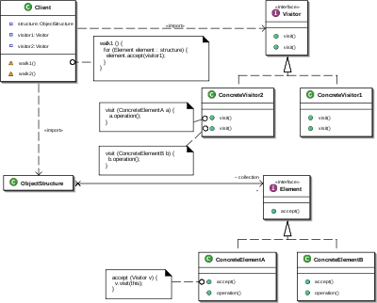
¿Cómo?

Slide 6
Principios
Abstracciones
Aprendizaje visual
Independiente de la tecnología
Enfocado en conceptos

Slide 7

Alcance del Producto

Slide 8
Alcance del Producto
Desarrollo de una metodología de enseñanza de la programación orientada a objetos, acompañada de un software diseñado para soportarla.

Slide 9
Alcance del Producto
El software será capaz de evaluar lecciones en un ambiente que favorece al aprendizaje conceptual del paradigma por sobre particularidades de una tecnología.

Slide 10
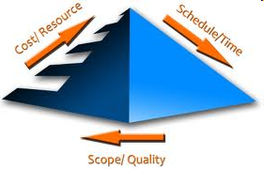
Alcance del proyecto

Slide 11
Alcance del proyecto
Objeto
  Colecciones
Prototipado
Lección
Diagrama de objetos
Unit Testing

Slide 12

Etapas

Slide 13

Etapas
Core
Múltiples ambientes
ExternalizaciónGraphics
Revisión bugfixing

Slide 14
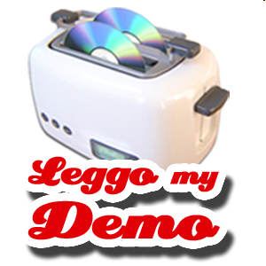
Demo

Slide 15
¿Qué vamos a hacer?
Entender el dominio
Importar la lección
Entender el modelo actual
Impactar los cambios pedidos
Guardar el diagrama de objeto
Exportar la lección

Slide 16
1. Entender el dominio
<descripción del problema>

Slide 17
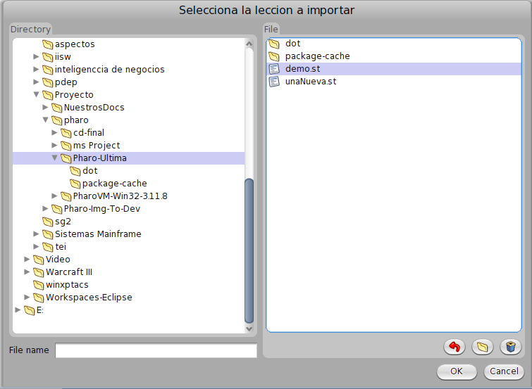
2. Importar la lección

Slide 18
3. Entender el modelo actual
Vemos el diagrama
Revisamos el código
Vemos los tests
Corremos los tests

Slide 19
4. Impactar los cambios pedidos
<Aca va una lista de requerimientos>

Slide 20
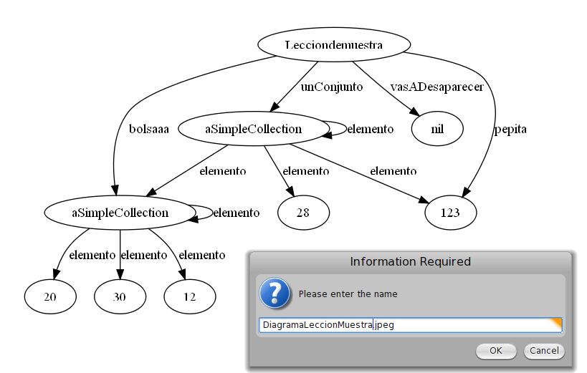
5. Guardar el diagrama de objetos

Slide 21
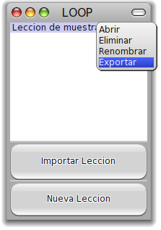
6. Exportar la lección

Slide 22
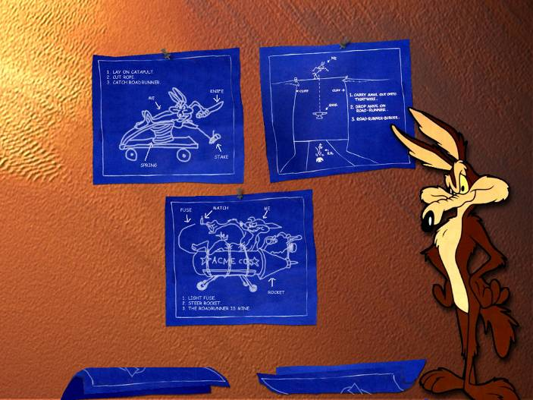
Roadmap

Slide 23



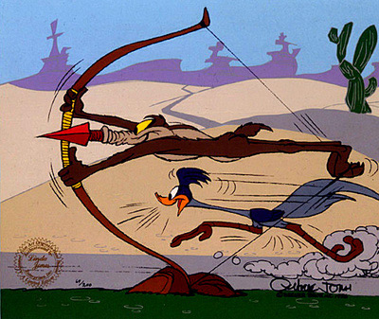



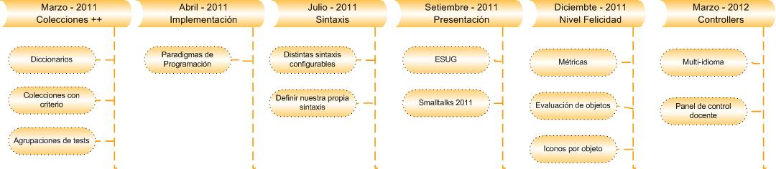
Roadmap

Slide 24

¿Preguntas?

Slide 25
¡Muchas Gracias!

Slide 26
Grupo 507
Carla Griggio
Germán Leiva
Gisela Decuzzi
Guillermo Polito

